Slide 1
5-0 مقدمة.
5-1 المتغير العشوائي.
5-2 المتغير العشوائي والتوزيع الاحتمالي المنفصل.
3 -5 المتغير العشوائي والتوزيع الاحتمالي المتصل.
5-1 خواص المتغيرات العشوائية.

Slide 2
5-0 مقدمة:
تلعب الاحتمالات دورا خاصا في الحياة اليومية وفي كثير من العلوم لأنها تستخدم في قياس عدم التأكد.
نظرية الاحتمالات هي فرع من فروع الرياضيات التطبيقية الذي يهتم بدراسة تأثير الصدفة على الظواهر والأشياء.
التجربة العشوائية: هي أي اجراء نعلم مسبقا جميع النواتج الممكنة له وأن كنا لا نستطيع أن نتنبأ أي هذه النواتج سيتحقق فعلا.
فراغ العينة : هو مجموعة النتائج الممكنة لهذه التجربة.

Slide 3
5-1 المتغيرات العشوائية:
المتغير العشوائي:
هو عبارة عن ظاهرة نوعية أو كمية تأخذ قيما مختلفة لا يمكن التنبؤ بها بشكل مسبق وتقترن بقيم احتمالية
إذا كانت S فراغ عينة مرافق لتجربة عشوائية فإن المتغير العشوائي X هو دالة تخصص عددا حقيقيا X(s) لكل عنصرs ∈𝑆.

Slide 4
مثال
القيت قطعتي نقود مرة واحدة.
مجموعة النتائج الممكنة لهذه التجربة أي فراغ العينة هو
S = {(T , T) , (T , H) , (H , T) , (H , H)}
فإذا فرضنا أن:
X = عدد الصور التي تظهر على السطح العلوي

Slide 5
ينقسم المتغير العشوائي إلى نوعين:
المتغير العشوائي المتصل أو المستمر
المتغير العشوائي المنفصل

Slide 6
5-2 المتغير العشوائي والتوزيع الاحتمالي المنفصل:
المتغير العشوائي المنفصل
هو الذي يأخذ قيما تنتمي إلى مجموعة محدودة أو معدودة أي أنه يأخذ قيما منفصلة عن بعضها البعض أي يوجد بينها ثغرات.
مثال:
مجموع النقط التي تظهر على السطح العلوي عند إلقاء زهرتي نرد مرة واحدة

Slide 7
التوزيع الاحتمالي المنفصل
إذا كانت X متغيرا عشوائيا يأخذ القيم
X: $x_{1},x_{2},………,x_{n}$
باحتمالات $f\left(x\right):f\left(x_{1}\right),f\left(x_{2}\right),…….,f\left(x_{n}\right)$
وبشرط أن
(أ) $f\left(x_{i}\right)≥0$ لجميع القيم $x_{i}$
(ب) $\sum{f\left(x_{i}\right)=1}$
فإنه يقال أن X متغير عشوائي يتبع توزيع احتمالي منفصل دالته الاحتمالية هيf(x)
حيث أن $f\left(x\right)=f_{x}\left(x\right)=P\left(X=x\right)$

Slide 8
مثال
ألقيت قطعتي نقود مرة واحدة . أوجد التوزيع الاحتمالي لعدد الصور التي تظهر على السطح العلوي.

Slide 9
5-3 المتغير العشوائي والتوزيع الاحتمالي المتصل:
المتغير العشوائي المتصل أو المستمر
هو الذي يأخذ قيما تنتمي إلى مجموعة غير محدودة لا نهائية . أي يأخذ جميع القيم التي تقع في نطاق تغيره.
مثال:
عمر مصباح كهربائي من إنتاج أحد المصانع

Slide 10
التوزيع الاحتمالي المستمر أو المتصل
إذا كان X متغيرا عشوائيا مستمرا وكانت هناك دالة ${ f}_{x}\left(x\right)$ تحقق الشروط الأتية:
1- f(x)≥ 0 لجميع القيم x للمتغير العشوائي X .
2- $\int_{−∞}^{∞}{f\left(x\right)dx=1 }$
فإنه يقال أن X تتبع توزيع احتمالي مستمر دالة كثافته الاحتمالية f(x) . وفي هذه الحالة يكون:
$$P\left(a≤X≤b\right)=\int_{a}^{b}{f\left(x\right)dx}$$

Slide 11
تعريف التوقع الرياضي للمتغير العشوائي المنفصل:
إذا كان X متغيرا عشوائي منفصل يأخذ القيم$x_{1},x_{2},……$
باحتمالات ......... $f\left(x_{1}\right),f\left(x_{2}\right),$
فان متوسط المتغير أو القيمة المتوقعة للمتغير أو للتوزيع يرمز لها بالرمزE(X) أو الرمز µ وتعطى بالمعادلة
$μ=E\left(X\right)=\sum{x_{i}f(x_{i})}$
بشرط أن يتقارب المجموع تقاربا مطلقا. أي أن $\sum{\left|x_{i}\right|f(x_{i})<∞}$

Slide 12
مثال
ألقيت قطعتي نقود مرة واحدة . أوجد
أ)التوزيع الاحتمالي لعدد الصور التي تظهر على السطح العلوي.
ب)متوسط أو القيمة المتوقعة لعدد الصور التي تظهر على السطح العلوي.

Slide 13
تعريف التوقع الرياضي للمتغير العشوائي المستمر:
إذا كان X متغيرا عشوائي مستمرا وكانت دالة كثافته الاحتمالية هي f(x) فإن متوسط التوزيع أو القيمة المتوقعة للمتغير العشوائي هي
$μ=E\left(X\right)=\int{xf\left(x\right)dx}$
بشرط أن يتقارب التكامل تقاربا مطلقا. أي أن$\int{\left|x\right|f\left(x\right)dx<∞ }$

Slide 16
الوسط للتوزيع الاحتمالي المنفصل:
هو ناتج مجموع حاصل ضرب كل عنصر في احتماله.
ويعرف أيضاً بالقيمة المتوقعة للمتغير العشوائي المنفصل (E(X أو التوقع الرياضي

Slide 17
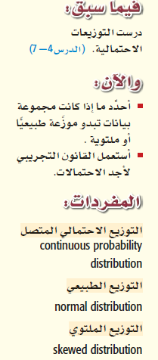

Slide 20
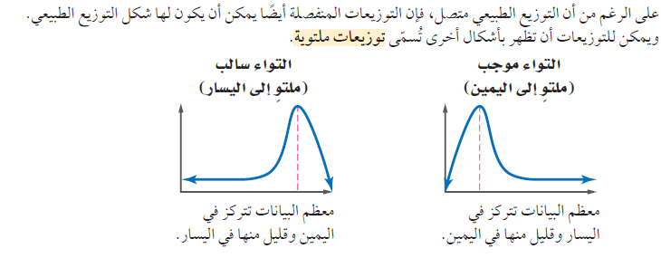

Slide 21
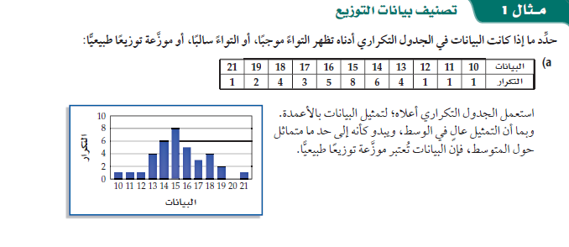

Slide 22
اليمين
اليسار
اليسار
اليسار
سالب

Slide 23
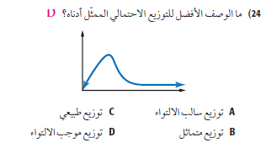

Slide 25
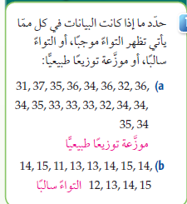

Slide 27
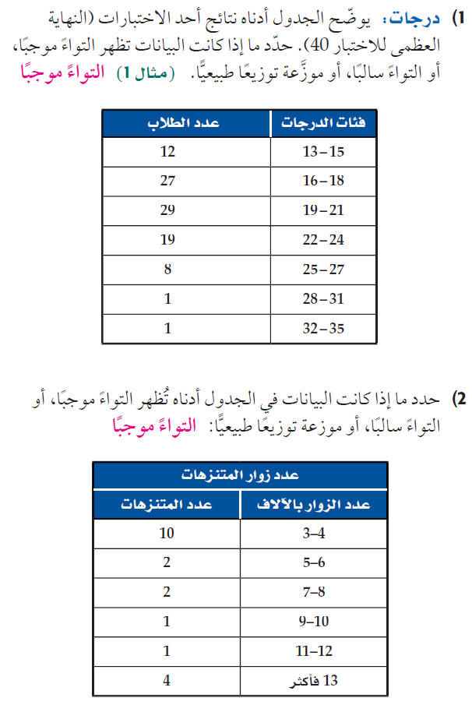

Slide 28
الفيديو2

Slide 29
الفيديو1

Slide 30
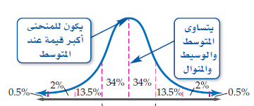
123
135
149
161
173
161

Slide 31
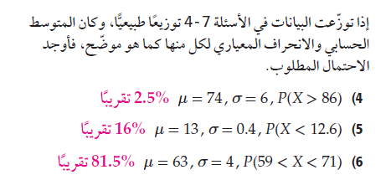
56
62
68
74
80
86
92

Slide 34
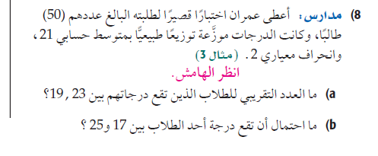
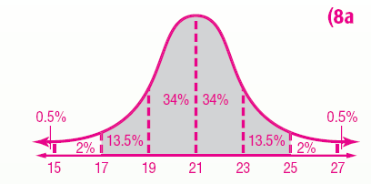

Slide 35
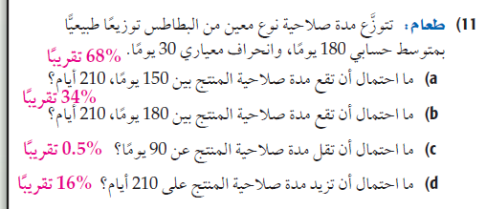

Slide 36
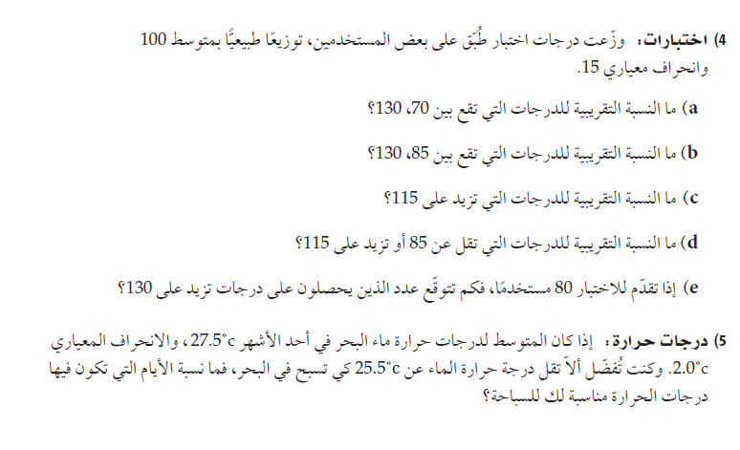
التوزيع الطبيعي
95%
81.5%
16%
32%
2
84%
التالي
الصفحة الرئيسية
السابق

